Slide 1
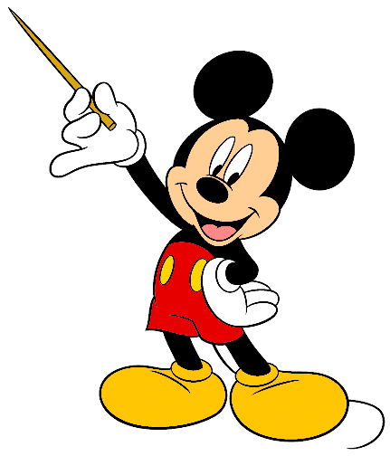
Интерактивная презентация на тему: «Фрукты и овощи»

Slide 2
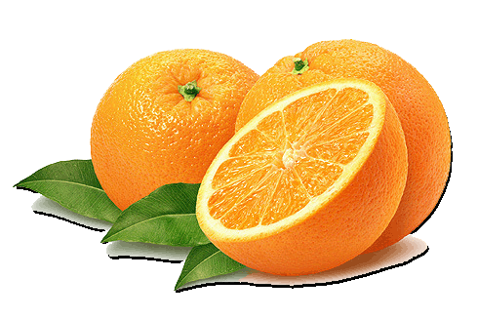
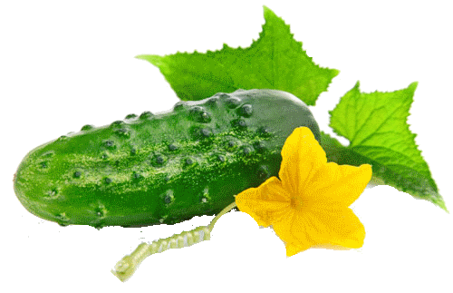
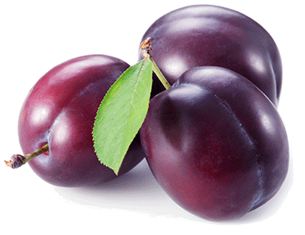
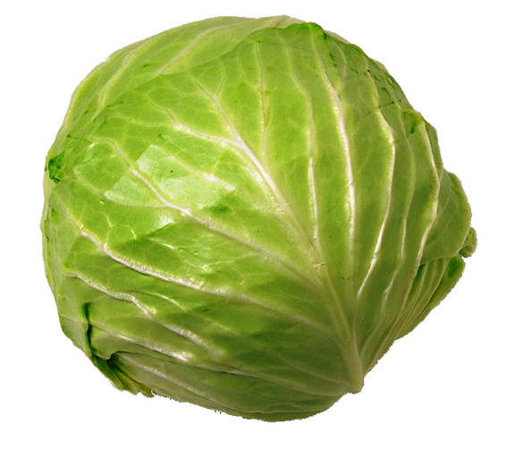
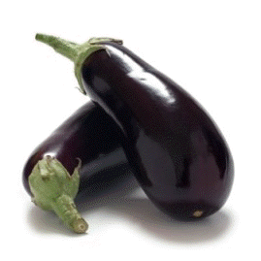
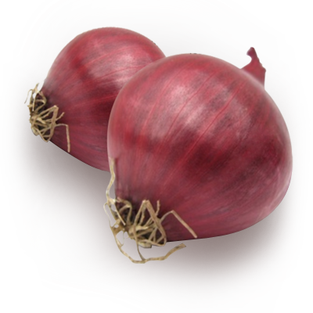
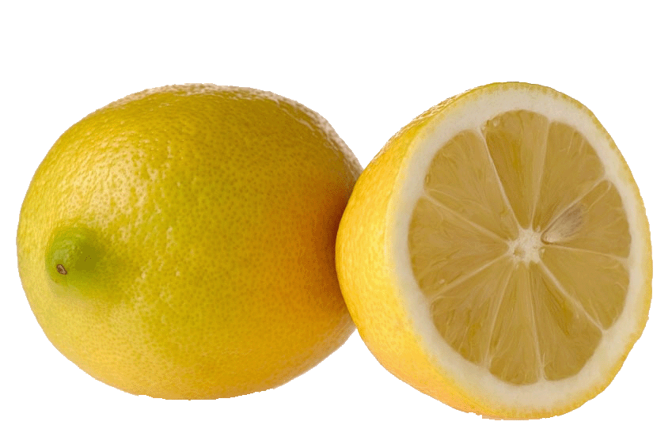
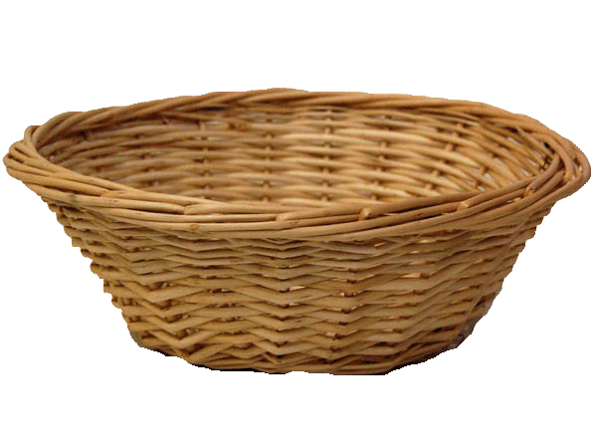
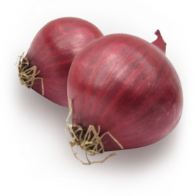
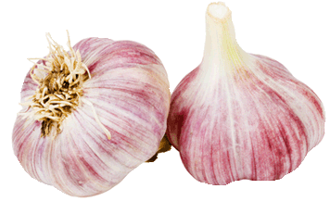
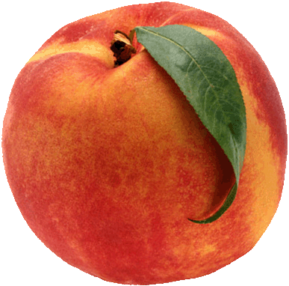
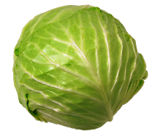
СОБЕРИ В КОРЗИНУ ВСЕ ОВОЩИ и нажми на корзинку

Slide 3
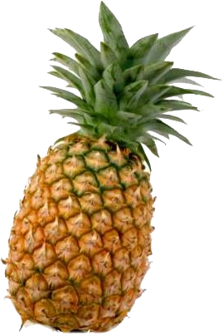
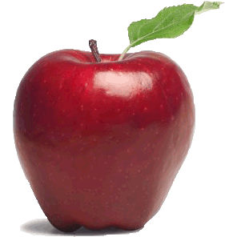
НАЙДИ ЛИШНЕЕ
Молодец!

Slide 4
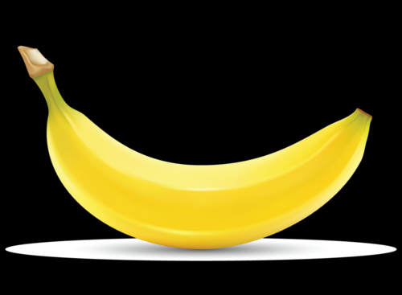
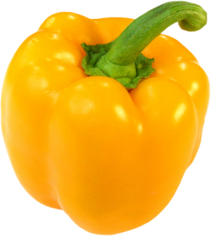
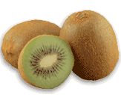
СОБЕРИ В КОРЗИНУ ФРУКТЫ ЖЕЛТОГО ЦВЕТА и нажми на корзинку

Slide 5
ЗАГАДКИ нажми на облачко и увидишь ответ
Сидит дед, во сто шуб одет,
Кто его раздевает,
Тот слёзы проливает.
Огурцы они как будто,
Только связками растут,
И на завтрак эти фрукты
Обезьянам подают.
Уродилась я на славу,
Голова бела, кудрява.
Кто любит щи –
Меня в них ищи.

Slide 6
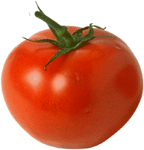
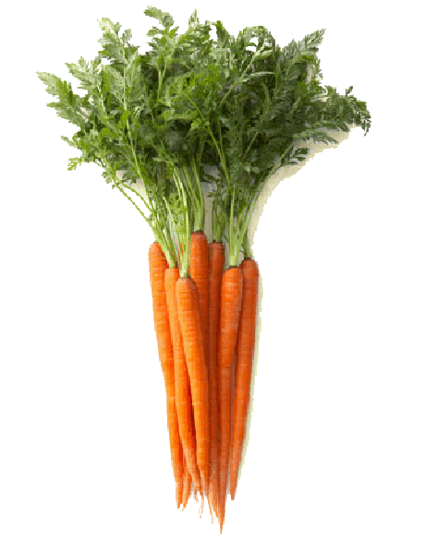
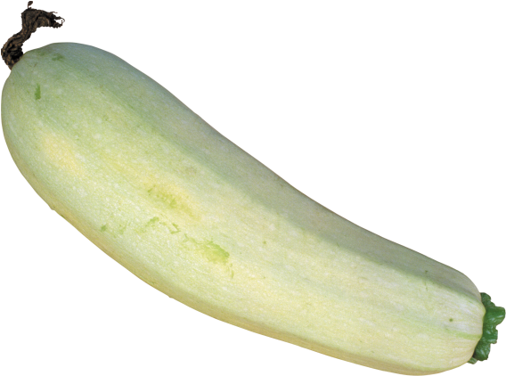
НАЙДИ СРЕДИ ОВОЩЕЙ КАБАЧОК

Slide 7
НАЙДИ СРЕДИ ФРУКТОВ ПЕРСИК

Slide 8
ПОСМОТРИ И ЗАПОМНИ теперь закрой экран и вспомни все предметы

